Slide 1
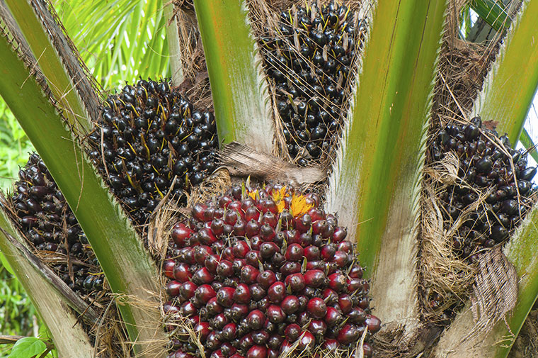
Vom Palmöl zum Shampoo
Finn, Chiara, Maximilian, Mareike

Slide 2
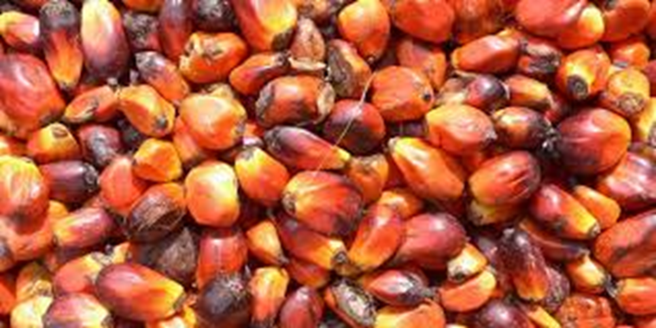
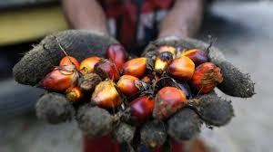
Gliederung
Rohstoff
Herstellung
Reaktion Schritt für Schritt
Versuch
Quellen

Slide 3
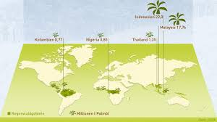
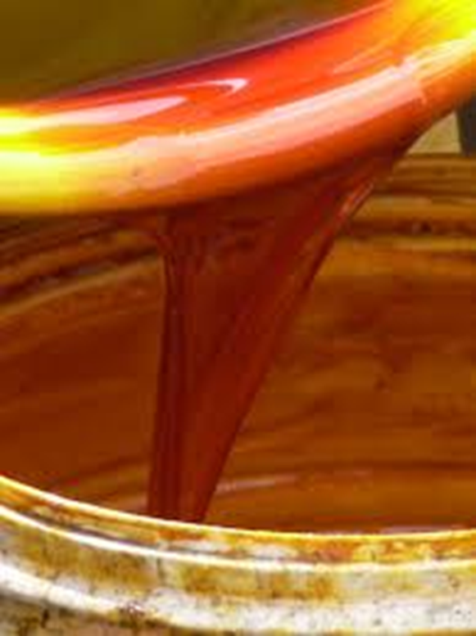
Rohstoff
Pflanzenöl
-rot-bräunlich
-Dichte: 0,92 kg/l (bei 15°C)
-Viskosität: 29,4 mm² (bei 50°C)
-Schmelzpunkt: 30-37 °C
-Siedepunkt: 267 °C
sehr ertragreich (Vergleich mit Soja, Raps)
Gewinnung aus Fruchtfleisch, Kernen
Afrika, Amerika, Südostasien
Verwendung
-Shampoo, Naturkosmetik, Lebensmitteln etc.

Slide 4
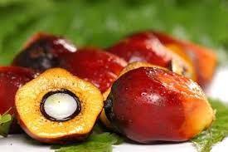
Herstellung
Fruchtfleisch (CPO), Kerne (PKO)
Bestandteile
Weiterverarbeitung
-Pressung, Raffinieren, Bleichen bzw. Adsorption, Desodorieren
Faserkuchen

Slide 5
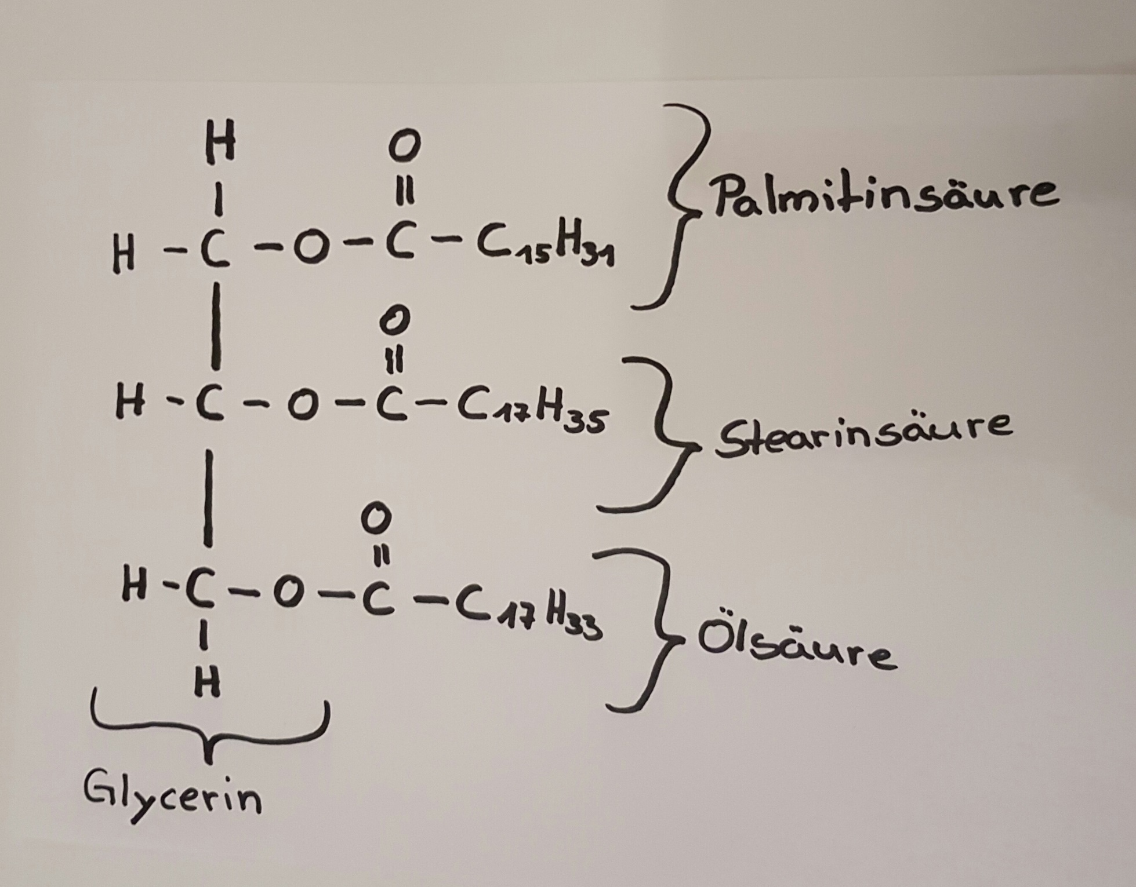

Reaktionen

Slide 6
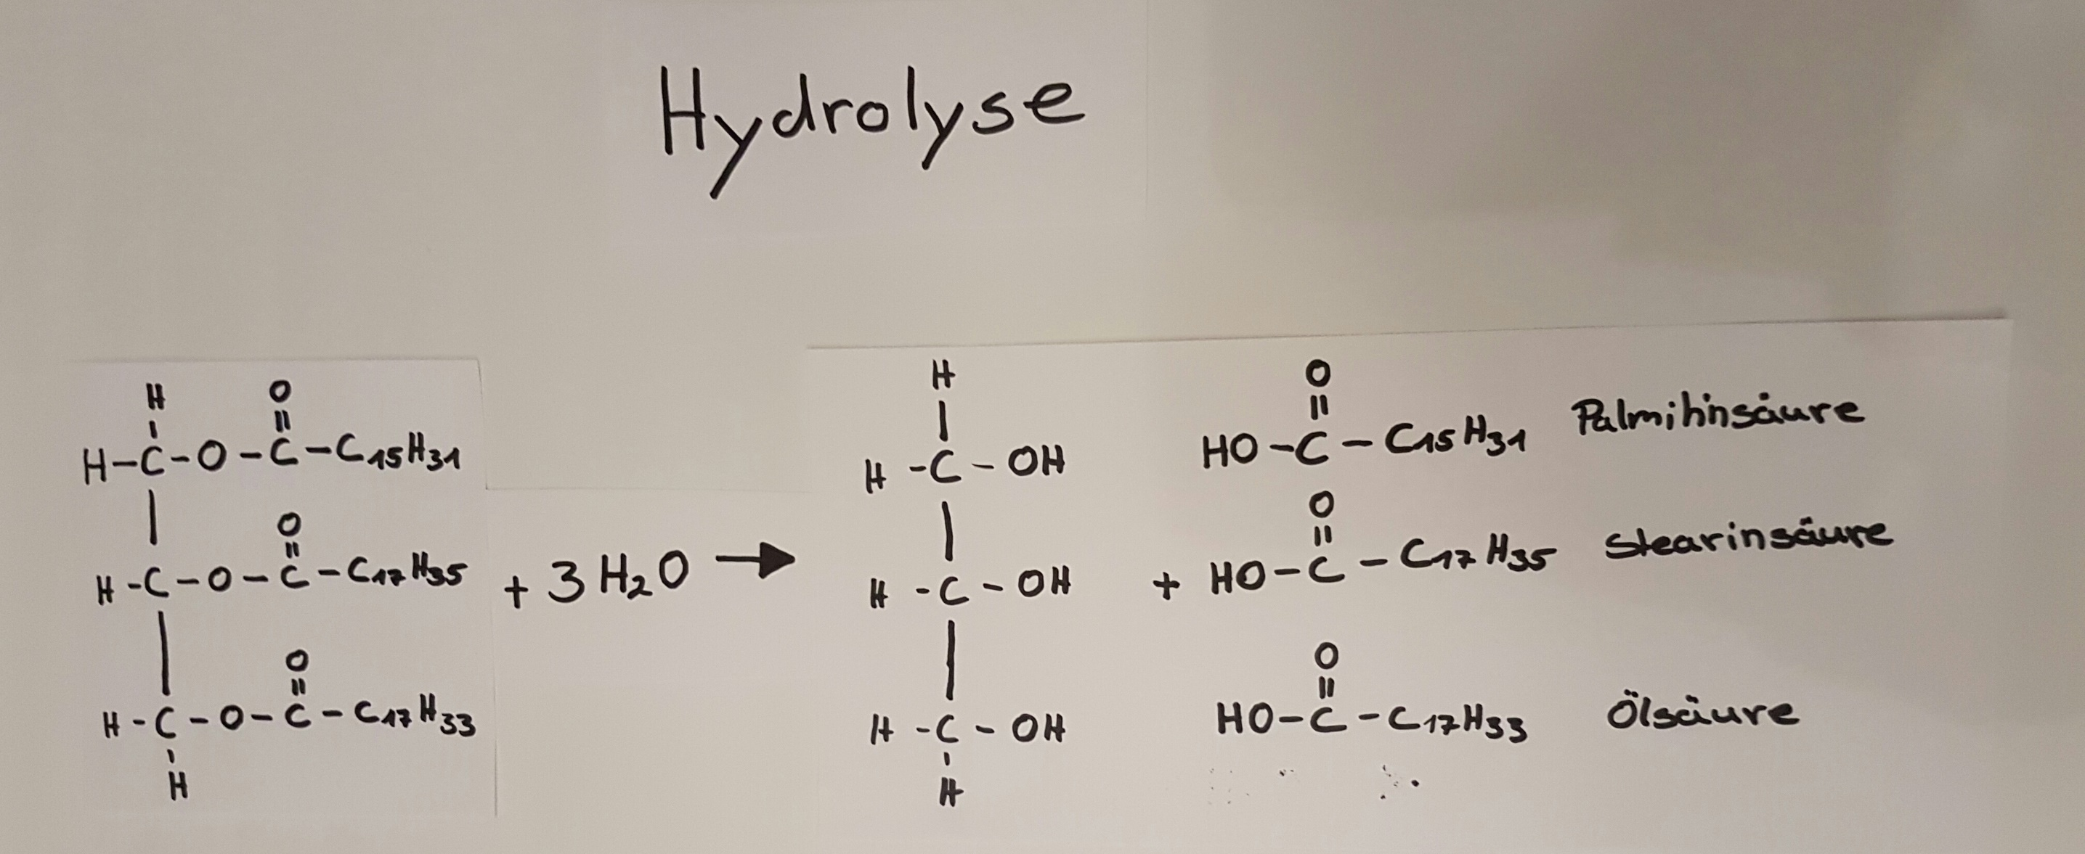

Slide 7
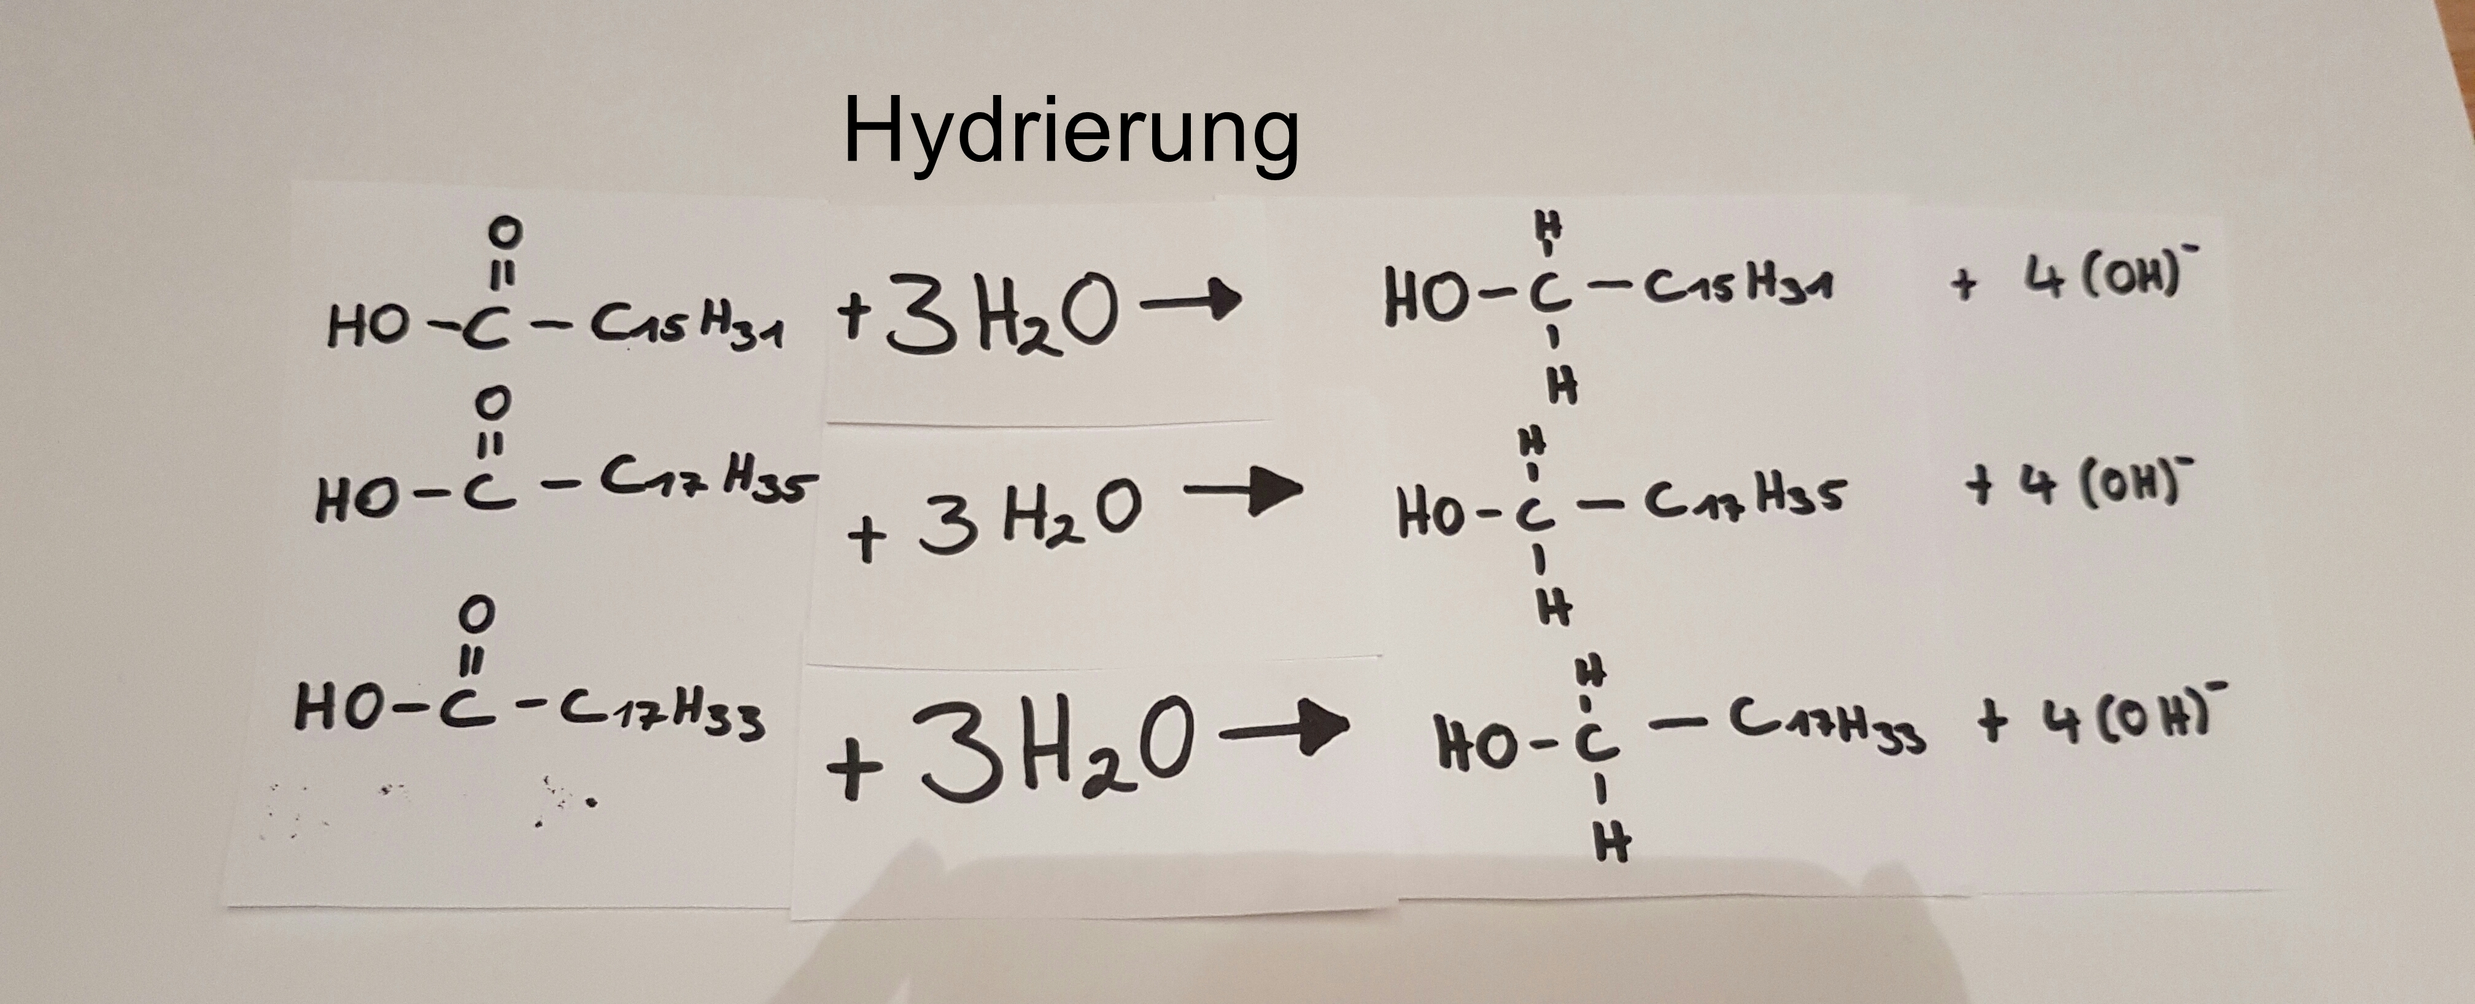

Slide 8
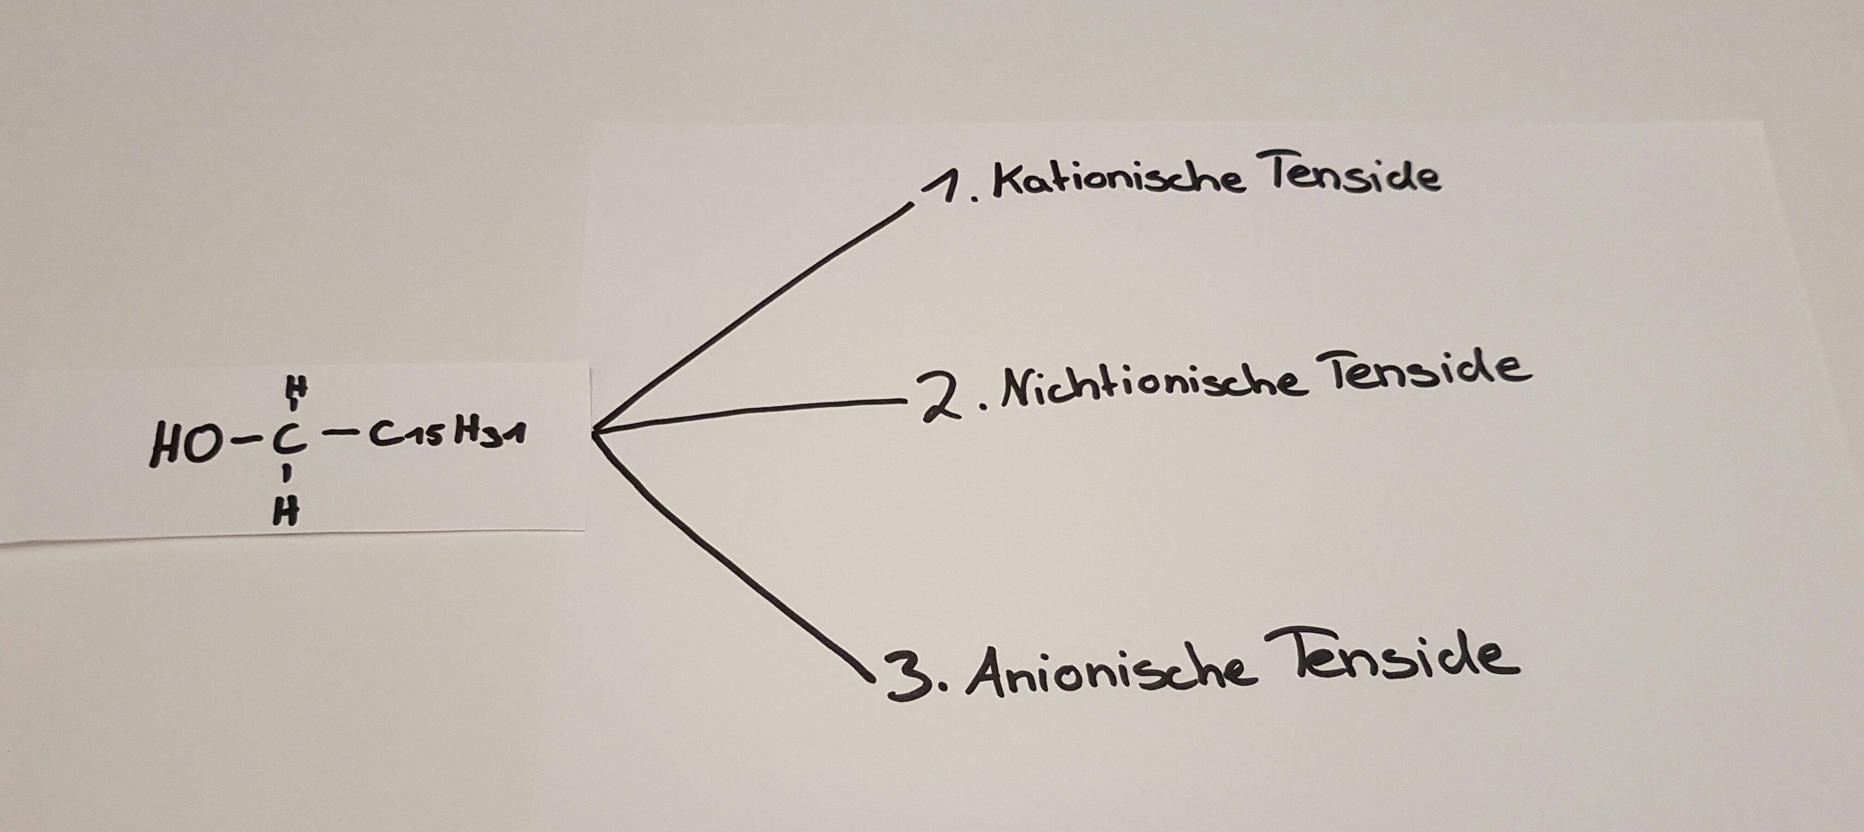

Slide 9
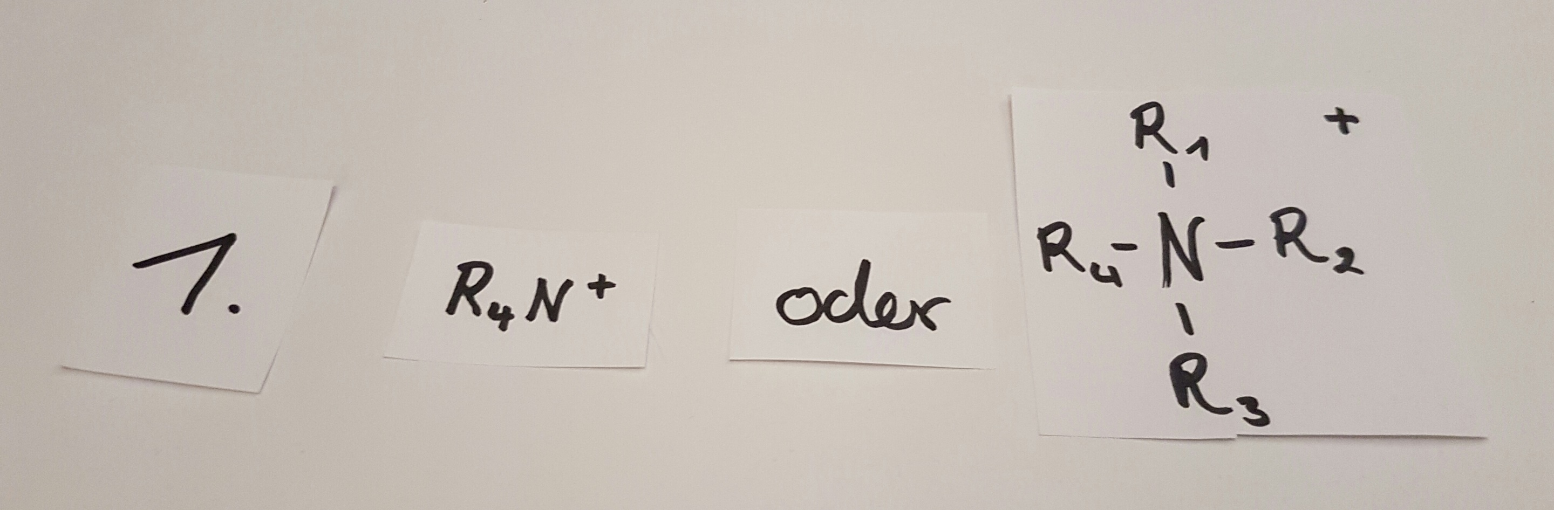

Slide 10
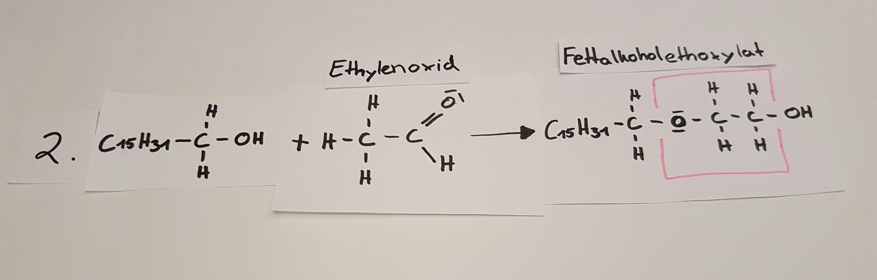

Slide 11
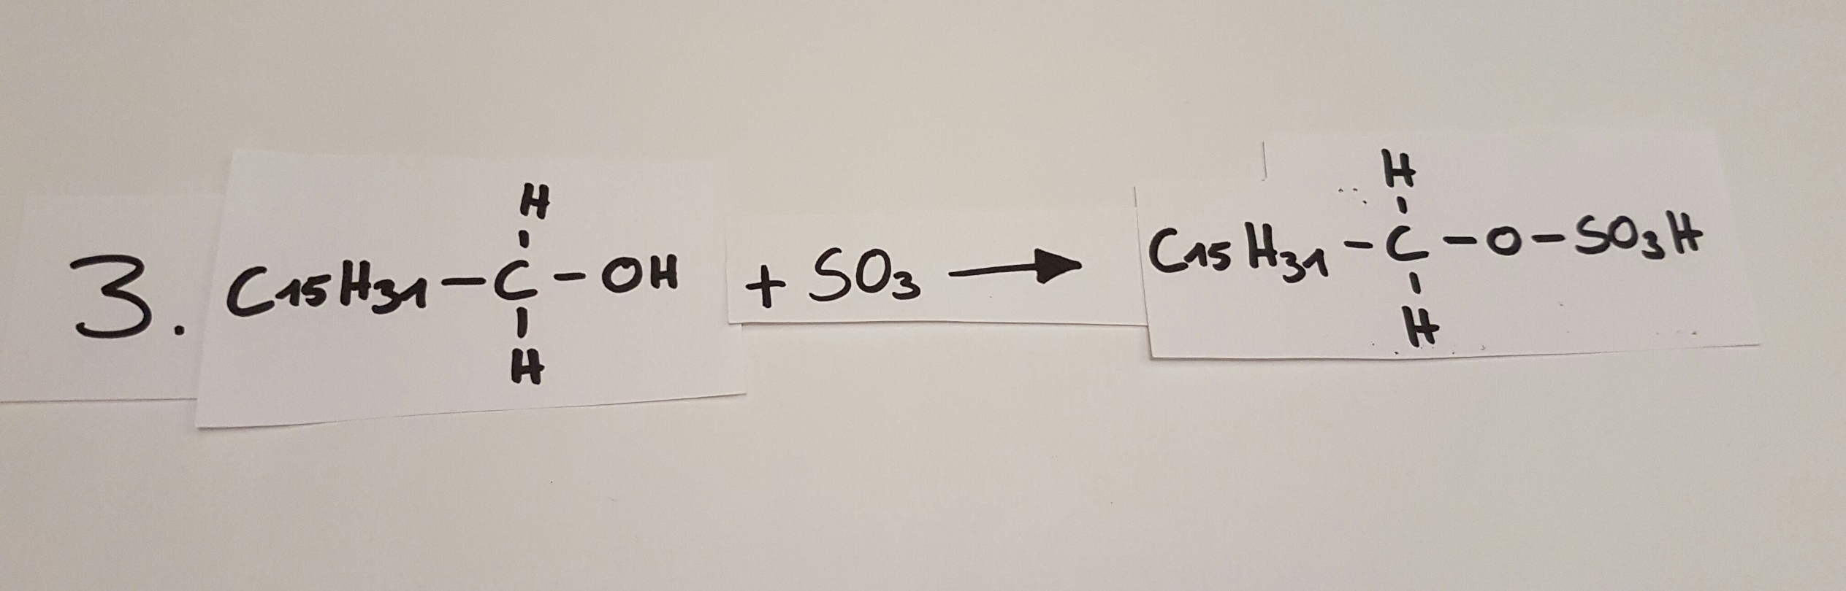
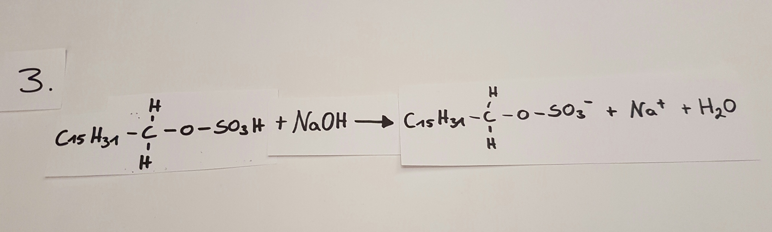

Slide 12
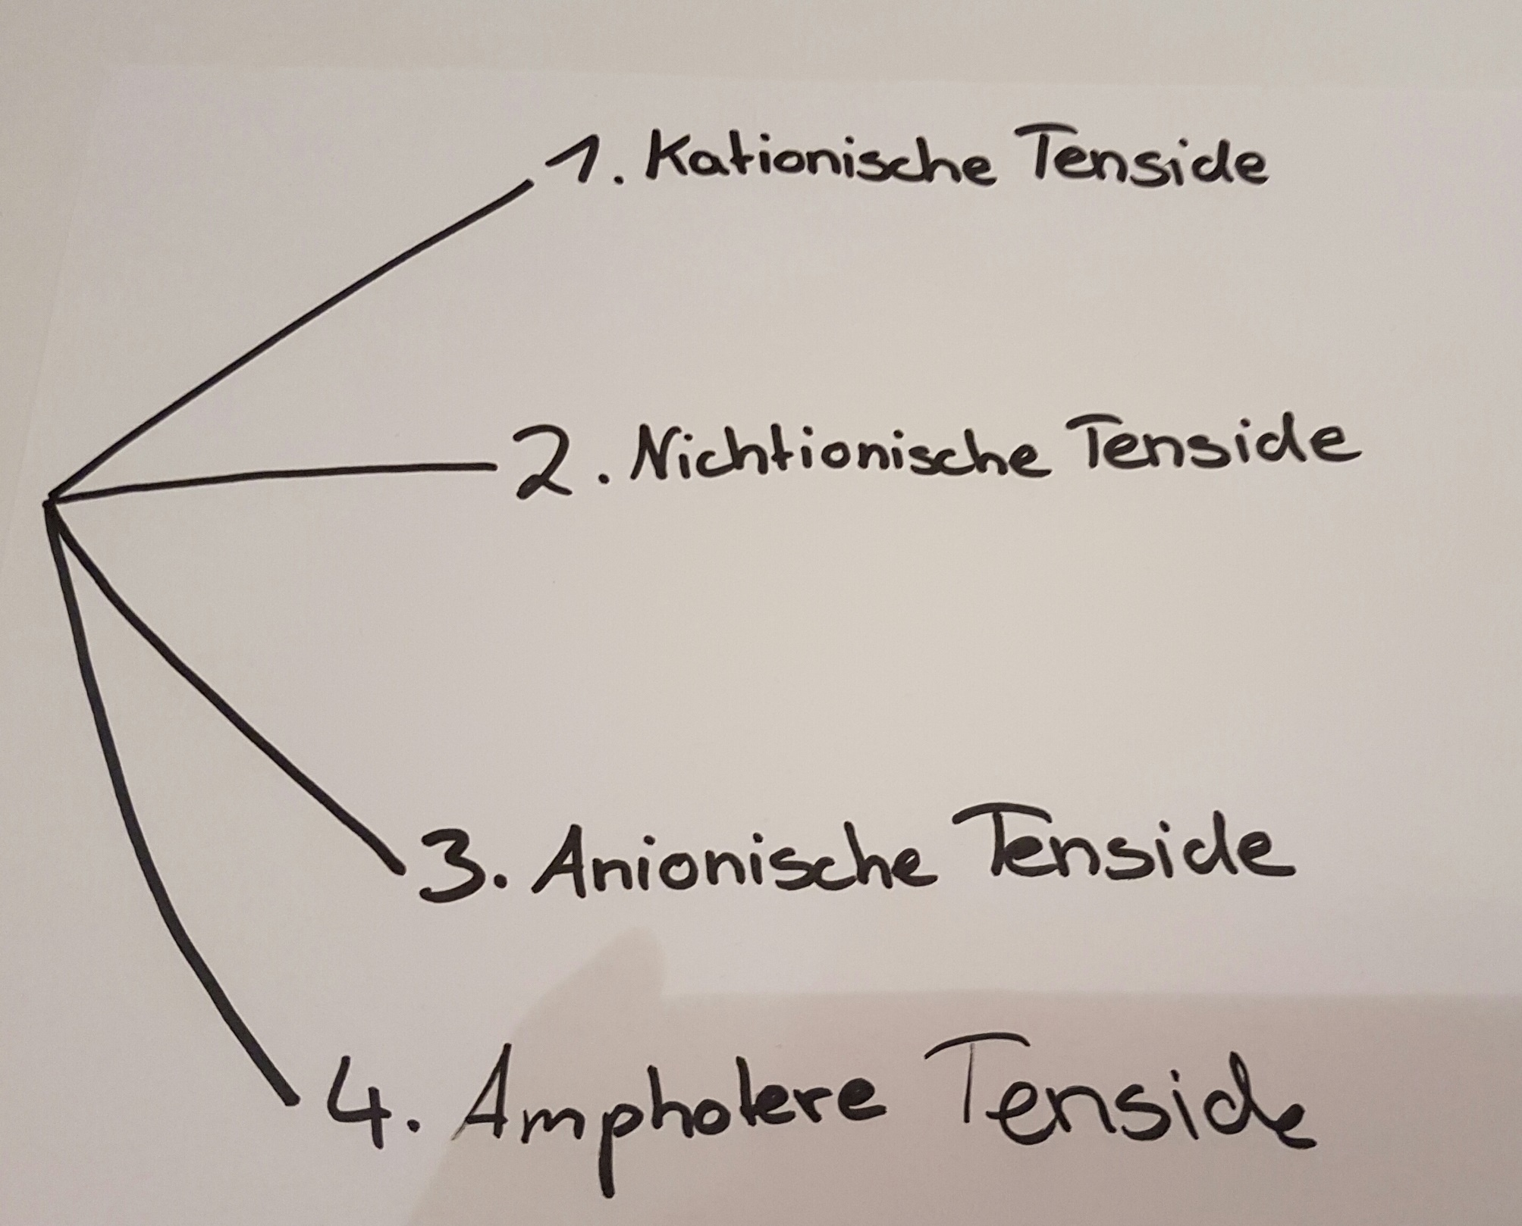

Slide 13
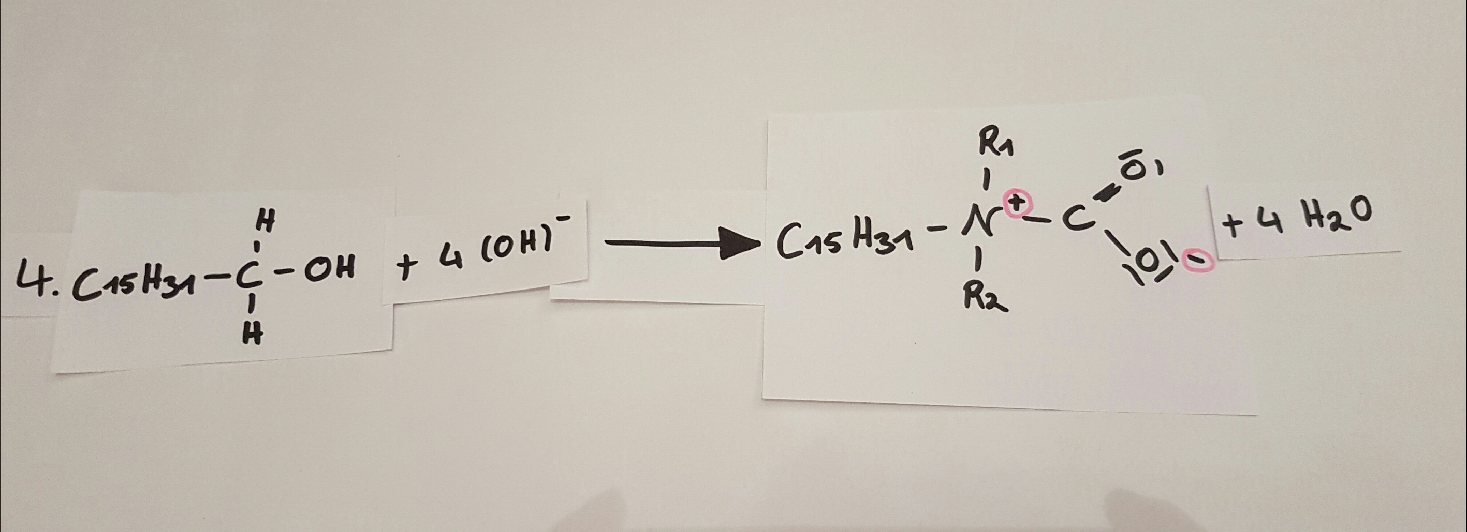

Slide 14
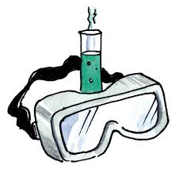

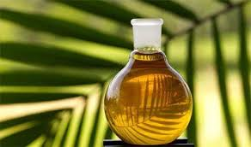

Versuch

Slide 15
Quellen
https://de.wikipedia.org/wiki/Palm%C3%B6l
http://www.oeko-fair.de/clever-konsumieren/essen-trinken/palmoel3/herstellung7
http://kupferzopf.com/tenside.html
https://de.wikipedia.org/wiki/Palm%C3%B6l#Verwendung_in_Wasch-_und_Reinigungsmitteln
https://de.wikipedia.org/wiki/Kationische_Tenside
https://de.wikipedia.org/wiki/Tetraalkylammoniumsalze
http://www.chemie.de/lexikon/Fettalkohol.html
http://www.chemie.de/lexikon/Amphotere_Tenside.html
http://www.chemie.de/lexikon/Shampoo.html
http://www.chemie.de/lexikon/Fetts%C3%A4ure.html
http://www.chemie.de/lexikon/Tenside.html
http://www.chemie.de/lexikon/Nichtionische_Tenside.html
http://www.chemie.de/lexikon/Anionische_Tenside.html
https://de.wikipedia.org/wiki/Hydrierung
http://www.chemie.de/lexikon/Hydrierung.html
http://www.chemie.de/lexikon/Hydrolyse.html

Slide 16
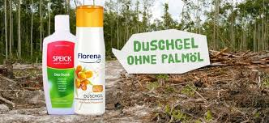
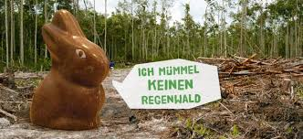
Danke für eure Aufmerksamkeit

